Slide 1
Module 1 – Programmation web Frontend

Slide 2
Planning
PWF
04/10/25 – Chapitre 1. Introduction web – fonctionnement, vocabulaire, prise en main des outils et Introduction au langage HTML
18/10/25 – Chapitre 2. Introduction web – HTML et CSS
8/11/25 – Chapitre 3. Introduction web – Arborescence et Formulaire
22/11/25 – Chapitre 4. Introduction Team Workflow - Git
06/12/25 – Chapitre 5. Introduction à Javascript, Variables et valeurs
10/01/26 – Chapitre 6. Javascript : Fonctions, tableaux, objets, prototypes et constructeurs
24/01/26 - Chapitre 7. Javascript : DOM et programmation évènementiel, expression régulière
07/02/26 - Chapitre 8. Javascript : Fonctions avancées et compléments
21/02/26 - Chapitre 9. Javascript : Framework (React.js, Angular.js et Vue.js)
14/03/26 - Examen
PWB
28/03/26 – Chapitre 1.
11/04/26 – Chapitre 2.
25/04/26 – Chapitre 3.
23/05/26 - Examen

Slide 3
Source
https://www.atlassian.com/fr/git/tutorials/setting-up-a-repository
https://git-scm.com/book/fr/v2/Démarrage-rapide-À-propos-de-la-gestion-de-version

Slide 4
Chapitre 4
1. Rappel
  Arborescence
    L’arborescence HTML et CSS
    Sélecteurs basés sur l’arborescence et sur les attributs
    Pseudo-classes et pseudo-éléments CSS
  Formulaire
    Qu’est-ce qu’un formulaire HTML
    Les actions
    Protocoles GET et POST
    Le formulaire dans son ensemble
    Eléments types d’un formulaire
    CSS
    Contraintes et validations HTML
    Sélecteurs CSS relatifs à la validation

Slide 5
Chapitre 4
2. Contrôle de version - GIT
  Système de contrôle de version centralisé (VCS)
    Avantages
    Inconvénients
  GIT
    Historique
    Rudiments
    Ligne de commande (trop cool)
  Vocabulaire
    Dépôt, init, add, stash,…
  Les bases de GIT
    Démarrer un dépôt
    Visualiser l’historique
    Annuler des actions
    Dépôt distant
    Etiquette (tag)
    Alias

Slide 6
Chapitre 4
2. Contrôle de version - GIT
  Le commit et son arbre
  Les branches
    Git branch
    Git checkout
    Git commit
    Git log
  Les branches et fusion
    Git merge
    Git delete
    Git push
    Git fetch
    Git push
    Git rebase
  Les Protocoles
    Local
    http
    SSH
    Git

Slide 7
Chapitre 4
2. Contrôle de version - GIT
  Contribuer à un projet
    Fork

Slide 8
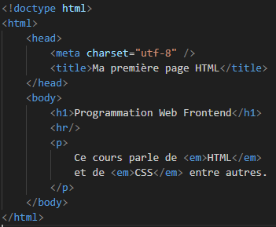
1. Rappel
Arborescence
HTML
HTML
HTML
HTML
HTML
HTML
HTML

Slide 9
1. Rappel
Arborescence
  Vocabulaire
    A est le père de B et de C
    B et C sont les fils
    B et C sont des frères/sœurs
    A est un ancêtre de D
    D est un descendant de A
A
C
B
A
D

Slide 10
1. Rappel
Arborescence
  CSS = Cascading Style Sheet
  2 types différents
    Cascade par source
      Navigateur
      Auteur
      Utilisateur
    Héritage

Slide 11
1. Rappel
Arborescence
  Sélecteurs basés sur l’arborescence
    Restriction en fonction des ancêtres/parents (ex: li > em )
    Restriction en fonction des frères / sœurs précédents (ex: strong + em )
  Sélecteurs selon les attributs simple ou en testant la valeur (ex: a[target=« _blank »] ou a[href$=« .pdf »] )
  Sélecteurs sans balise (ex: [id^=« prem »] )

Slide 12
1. Rappel
Arborescence
  Les pseudo-classes
    Ce sont des restrictions qui ressemblent à des classes prédéfinies et qui se notent avec un « : ». Elles permettent de restreindre une sélection en ne ciblant que les éléments HTML qui vérifient une condition donnée.
    Ex: A:hover ≡ lien survolé par le curseur
  Les pseudo-éléments
    Ils permettent de sélectionner des morceaux de contenu qui ne correspondent pas à des éléments HTML.
    Ex: p::first-letter ≡ la 1re lettre d'un paragraphe

Slide 13
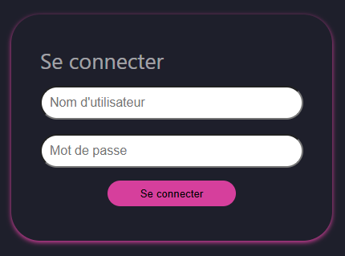
1. Rappel
Formulaire
  Les actions (3 grandes principales)
    Recueillir les informations de l’utilisateur
      Propriété / valeur
    Vérifier certaines contraintes sur ces informations
      Validation en deux temps
        Locale
        serveur
    Envoyer les informations via le web
      Où, comment, ensuite

Slide 14
1. Rappel
Formulaire
  Les protocoles GET et POST
    GET : données inclues dans l’adresse web.
    POST : données transmises au sein de la demande.
  Le formulaire dans son ensemble (HTML et CSS)
    <form
    action="http://monsite.be/monscript.php"
    method=« get »
    target=« _blank » >
    …
    </form>

Slide 15
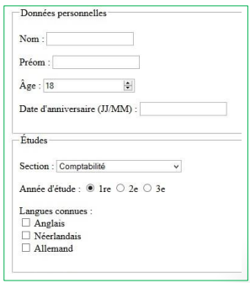
1. Rappel
Formulaire
  Section d’un formulaire: <fieldset>
  Titre à une section de formulaire : <legend>
  Déclencheur de soumission :
    <input>
    <button>
  Champs d’un formulaire
    <input>, <textarea> et <select>

Slide 16
1. Rappel
Formulaire
  Champs
    Champ textuel simple : <input type=« text » />
    Bloc de texte : <textarea>
    Champ numérique simple : <input type=« number » />
    Cases à cocher : <input type=« checkbox » />
    Liste de choix : <input type=« radio » />
    Liste déroulante : <select>

Slide 17
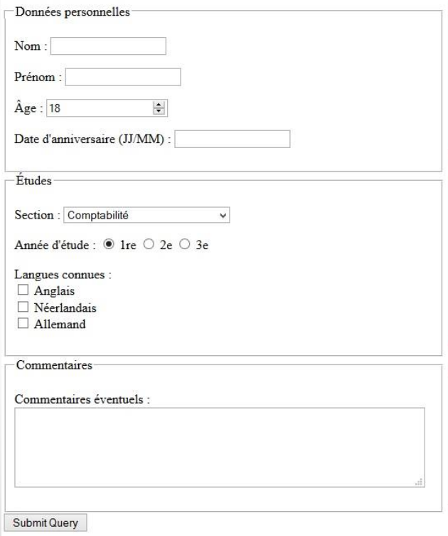
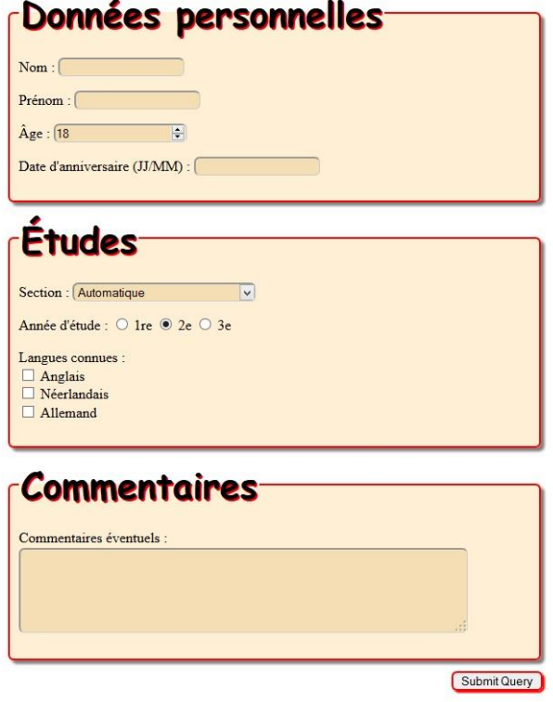
1. Rappel

Slide 18
2. Contrôle de version - GIT
Système de contrôle de version centralisé (VCS)
  Un Version Control System permet d’enregistrer l’évolution d’un projet dans le temps.
  Il garde une trace de chaque modification afin de pouvoir :
    revenir en arrière,
    comprendre qui a modifié quoi,
    travailler à plusieurs sans perdre son travail.

Slide 19
2. Contrôle de version - GIT
VCS centralisé vs décentralisé
  VCS Centralisé (ex : SVN)
    Un serveur central contient le projet.
    Les utilisateurs travaillent en se connectant à celui-ci.
    Avantages :
      Simple à comprendre.
      Contrôle central.
    Inconvénients :
      Si le serveur tombe → impossible de travailler.
      Faible flexibilité pour les branches.

Slide 20
2. Contrôle de version - GIT
VCS centralisé vs décentralisé
  VCS Décentralisé (ex : Git)
    Chaque utilisateur possède une copie complète du projet (avec tout l’historique).
    Avantages :
      Travaille hors ligne.
      Très rapide.
      Branches légères et flexibles.
      Plus sécurisé (copies multiples)
    Inconvénients :
      Complexe

Slide 21
2. Contrôle de version - GIT
GIT
  Historique
    Créé par Linus Torvalds en 2005 (créateur de Linux)
    Conçu pour être :
      rapide
      fiable
      distribué
      léger pour les branches et merges
    Aujourd’hui utilisé par la majorité des projets open-source et entreprises.
      96% des développeurs (https://survey.stackoverflow.co/2022/#version-control-version-control-system-prof) l’utilise

Slide 22
2. Contrôle de version - GIT
Rudiments - Ligne de commande (trop cool)
  Pourquoi la ligne de commande ?
    Plus rapide que les interfaces graphiques
    Donne accès à toutes les fonctionnalités
    Compréhension profonde de Git
    Indispensable pour GitHub / GitLab / serveurs

Slide 23
2. Contrôle de version - GIT
Vocabulaire
Mot | Définition
Dépôt (repo) | Le dossier contenant le projet et tout son historique
Init | Crée un nouveau dépôt
Add | Préparer les fichiers pour un commit
Commit | Sauvegarde les modifications avec message
Stash | Met de côté des modifications non committées
Branch | Créer une ligne de développement parallèle
Merge | Fusionne deux branches
Clone | Copie un dépôt distant

Slide 24
2. Contrôle de version - GIT
Les bases de GIT
  Démarrer un dépôt
    Git init
      Ça crée un sous répertoire .git qui contient tous les fichiers nécessaires à la gestion du dépôt
  Cloner un dépôt distant
    Git clone <url> par ex : https://github.com/libgit2/libgit2
      Ça crée un répertoire libgit2, initialise un répertoire .git, récupère toutes les données du dépôt et extrait toutes les dernières données de ce dépôt.
  Visualiser l’historique
    Git log [--online –graph]

Slide 25
2. Contrôle de version - GIT
Les bases de GIT
  Annuler des actions
    git restore
      Restaure les chemins spécifiés dans l’arbre avec certains contenus d’une source.
    git reset
      (1) copie les entrées d’un arbre vers l’index
      (2) ramène la branche actuelle à un commit spécifique
    git revert
      Inverse l’ordre des modificationsque chaque commit introduit en enregistrant un nouveau commit

Slide 26
2. Contrôle de version - GIT
Les bases de GIT
  Dépôt distant (remote)
    Connexion à un serveur distant
      Github
      Gitlab
    Les commandes
      Git fetch
        Récupère les branches ou les tags depuis un ou plusieurs autres dépôts, ainsi que les objets nécessaire pour compléter leur historique.
      Git pull
        Incorpore les modifications d’un dépôt distant dans la branche courante. SI cette branche et le dépôt ont divergés, un conflit devra être potentiellement résolu.
      Git push
        Met à jour les références distantes à l’aide des références locales, tout en envoyant les objets nécessaires pour compléter les références données.

Slide 27
2. Contrôle de version - GIT
Les bases de GIT
  Etiquette (tag)
    Permet de marquer des versions stables ou des releases
  Alias
    Permet la création de commandes personnalisées au sein de la configuration du git installer

Slide 28
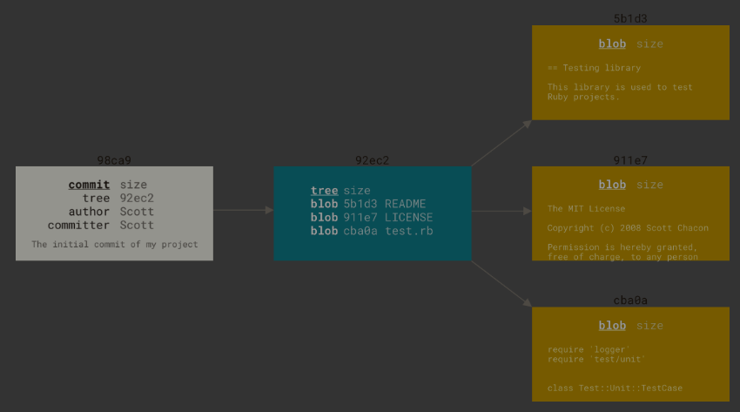
2. Contrôle de version - GIT
Les branches
  Git commit

Slide 29
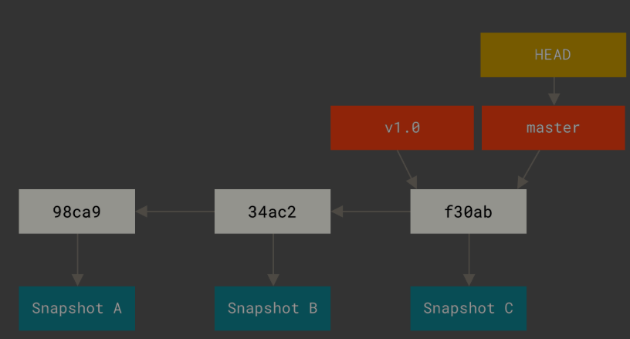
2. Contrôle de version - GIT
Le commit et son arbre

Slide 30
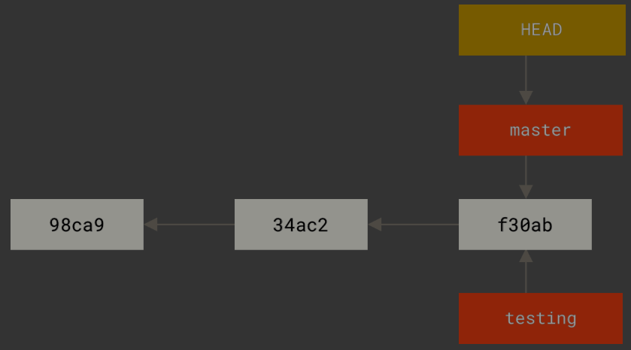
2. Contrôle de version - GIT
Les branches
  Git branch (ex : git branch testing)

Slide 31
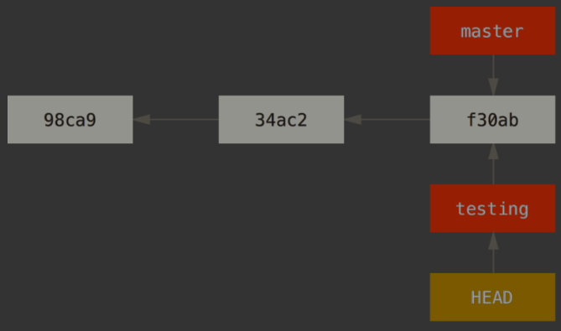
2. Contrôle de version - GIT
Les branches
  Git checkout (ex: testing)

Slide 32
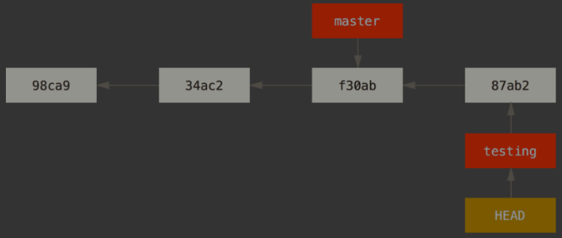
2. Contrôle de version - GIT
Les branches
  Git commit

Slide 33
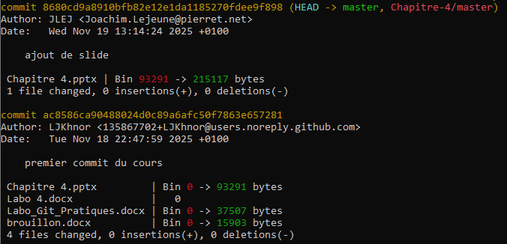
2. Contrôle de version - GIT
Les branches
  Git log

Slide 34
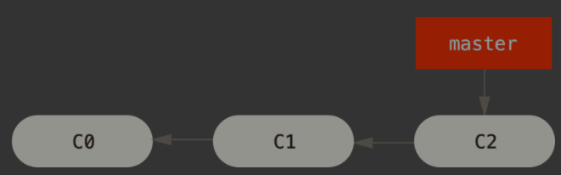
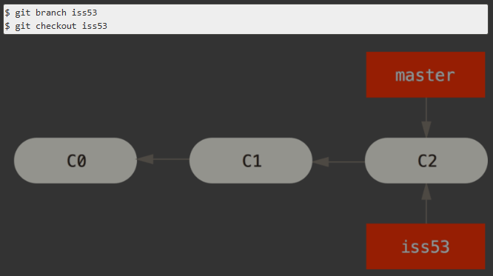
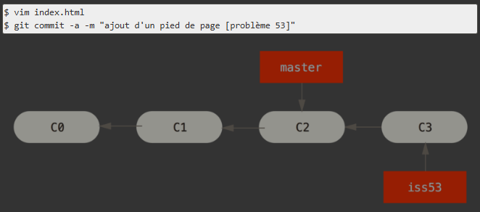
2. Contrôle de version - GIT
Les branches et fusion
  Git merge (1)
Notes:
Prendre l’exemple d’un hotfix en production
le dev se passe, on créer une feature depuis le main et la bam!, hotfix (page suivante)

Slide 35
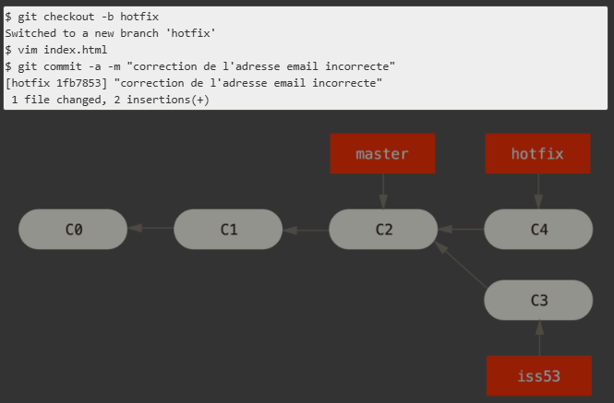
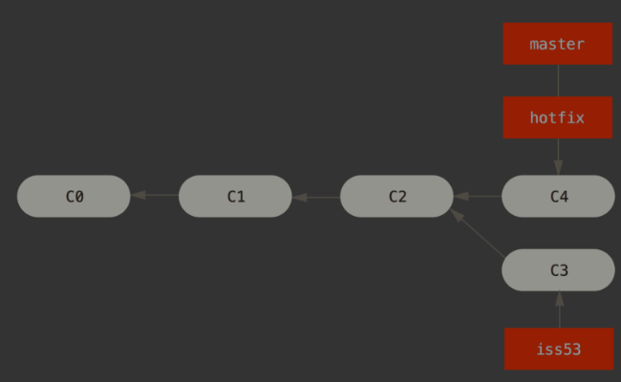
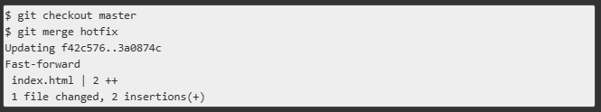
2. Contrôle de version - GIT
Les branches et fusion
  Git merge (2)

Slide 36
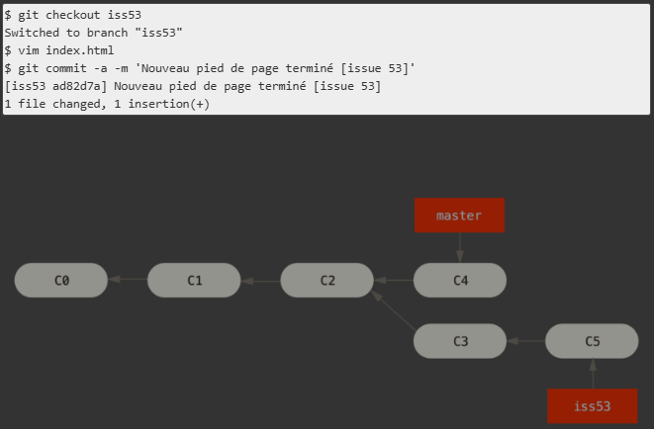
2. Contrôle de version - GIT
Les branches et fusion
  Git delete

Slide 37
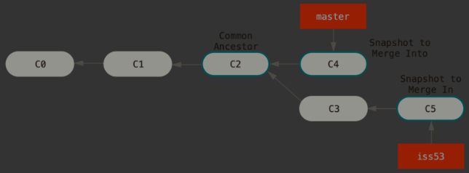
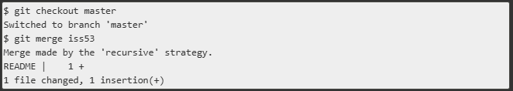
2. Contrôle de version - GIT
Les branches et fusion
  Git merge (3)

Slide 38
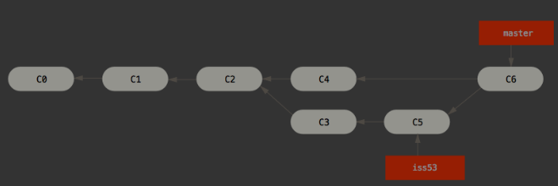
2. Contrôle de version - GIT
Les branches et fusion
  Git merge (4)

Slide 39

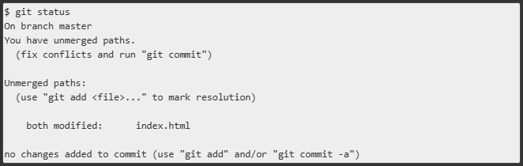
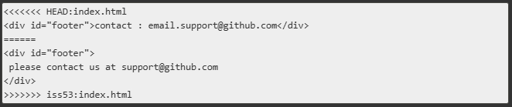
2. Contrôle de version - GIT
Les branches et fusion
  Git merge (5)

Slide 40
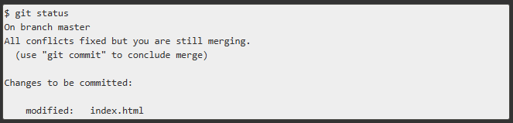
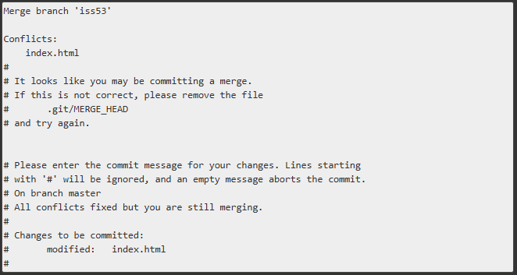
2. Contrôle de version - GIT
Les branches et fusion
  Git merge (6)

Slide 41
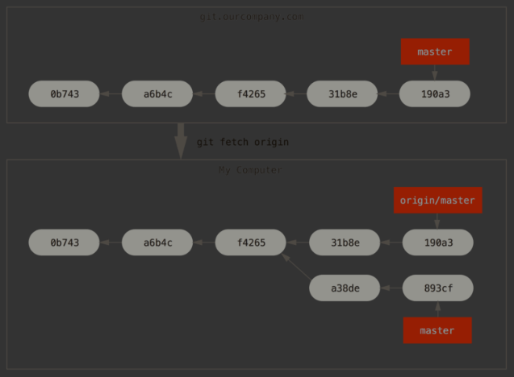
2. Contrôle de version - GIT
Les branches et fusion
  Git fetch

Slide 42
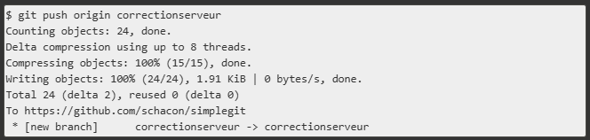
2. Contrôle de version - GIT
Les branches et fusion
  Git push

Slide 43
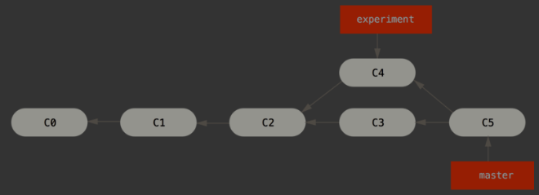
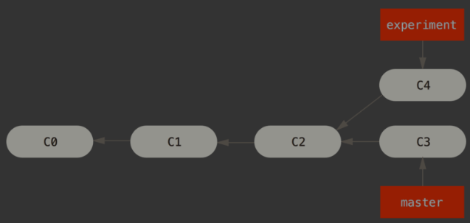
2. Contrôle de version - GIT
Les branches et fusion
  Git rebase (1)

Slide 44

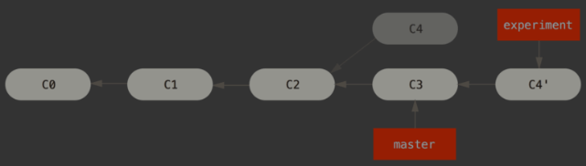
2. Contrôle de version - GIT
Les branches et fusion
  Git rebase (2)

Slide 45
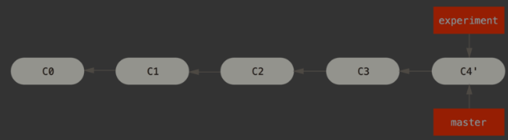
2. Contrôle de version - GIT
Les branches et fusion
  Git rebase (3)

Slide 46
2. Contrôle de version - GIT
  Les Protocoles
    Local
    http
    SSH
    Git
      Comme SSH mais sans sécurité mais en plus rapide

Slide 47
2. Contrôle de version - GIT
  Contribuer à un projet
    Fork
      Si on veut contribuer à un projet sur lequel on n'a pas le droit de push, on peut travailler sur une version dupliquée
      Une fois le code modifié, on push sur sa branche, puis on créé un « pull request » pour demander au « maintainer » du projet d’origine de vérifier la pertinence de votre code et sa plus value avant réintégration.

